Slide 1
TOTAL PROCESS SUMMARY
중첩 신호에서 반응 경로 화살표를 찾기까지
tensor expansion은 출발점이었고, 최종적으로는 lifetime-resolved tensor 정보와 first-order sparse generator를 결합하는 방향으로 정리됐다.
현재 결론
sequential topology는 강하게 복원됐고, branch/parallel은 외부 물리 제약이 있을 때 조건부로 가능하다.
GOAL
FOUND
CAUTION
intermediate arrow direction
sparse kinetic generator route
not pure tensor-only identifiability
Overview deck for the full Tensor analysis sequence
01

Slide 2
ORIGINAL AIM
본래 목표는 spectrum 완전분리가 아니라 경로 방향이었다
2D q-time 데이터에는 여러 중간체 신호가 겹친다. 핵심 질문은 각 중간체가 어떤 순서와 방향으로 연결되는지였다.
input
target
not enough
overlapped X(q,t)
여러 q-spectrum과 concentration profile이 동시에 섞인 관측값
intermediate arrows
예: I1 -> I2 -> I3 -> ground 또는 branch topology
low residual
데이터를 잘 재구성하는 것만으로는 경로가 맞다는 뜻이 아님
Tensor-to-kinetic topology project summary
02

Slide 3
WHOLE PIPELINE
전체 과정은 네 번의 방향 전환으로 압축된다
처음에는 CP-ALS decomposition 자체에 기대했지만, 마지막에는 tensor 정보를 kinetic generator에 연결하는 방식이 가장 합리적이었다.
1. tensorize
2. decompose
3. rotate/constrain
4. infer edges
RSV fitting과 delay/tau 축으로 X(q,t,tau) 구성
CP-ALS + 비음수 제약으로 성분 후보 추출
closure, ground, concentration 조건으로 물리적 회전 탐색
first-order sparse/open generator로 화살표 후보를 선택
핵심 전환
tensor decomposition을 최종 답으로 쓰는 대신, kinetics를 식별하기 위한 feature generator로 사용했다.
Tensor-to-kinetic topology project summary
03

Slide 4
TENSOR CONSTRUCTION
delay/tau 축의 의미를 계속 조정했다
tau 축에는 각 성분의 lifetime 정보가 들어가길 원했다. 그래서 t-delay, t+delay, logspace 재구성, negative time 처리 등을 차례로 검토했다.
what tensor added
what was learned
q axis: 구조/spectrum 정보
negative time을 자르지 않으면 원본과 더 유사
time axis: 농도 변화
logspace time grid가 lifetime 해석에 유리
delay/tau axis: lifetime contrast
tensor 축만으로 species가 자동 분리되진 않음
Tensor-to-kinetic topology project summary
04

Slide 5
CP-ALS LESSONS
비음수 CP-ALS는 유용했지만 최종 해답은 아니었다
q, time, tau 축에 비음수 조건을 걸면 안정성은 좋아지지만, species 해석에는 여전히 회전/스케일 자유도가 남았다.
비음수 제약
time/tau profile 안정화
농도 후보를 더 그럴듯하게 만듦
HELPED
rank 선택
mock truth는 3 active species
rank가 맞아도 회전 문제는 남음
LIMIT
ground state
q signal = 0
분해 성분으로 직접 잡기 어려움
HARD
branch/parallel
shape는 맞을 수 있음
fraction/weight는 scale로 흡수됨
RISK
결론
CP-ALS는 후보 좌표계를 주지만, 화학적 화살표는 별도 kinetic constraint가 필요했다.
Tensor-to-kinetic topology project summary
05

Slide 6
PIVOT
전환점은 open first-order generator였다
모든 가능한 화살표를 열어둔 뒤, 데이터와 맞지 않거나 불필요한 rate를 0으로 닫는 방식으로 바뀌었다.
open graph
fit + sparsity
selected arrows
I1 -> I2
I1 -> I3
I1 -> G
I2 -> I3
I2 -> G
I3 -> G
first-order kinetics
surviving rates become the inferred reaction path.
nonnegative concentrations
small edges pruned
Tensor-to-kinetic topology project summary
06

Slide 7
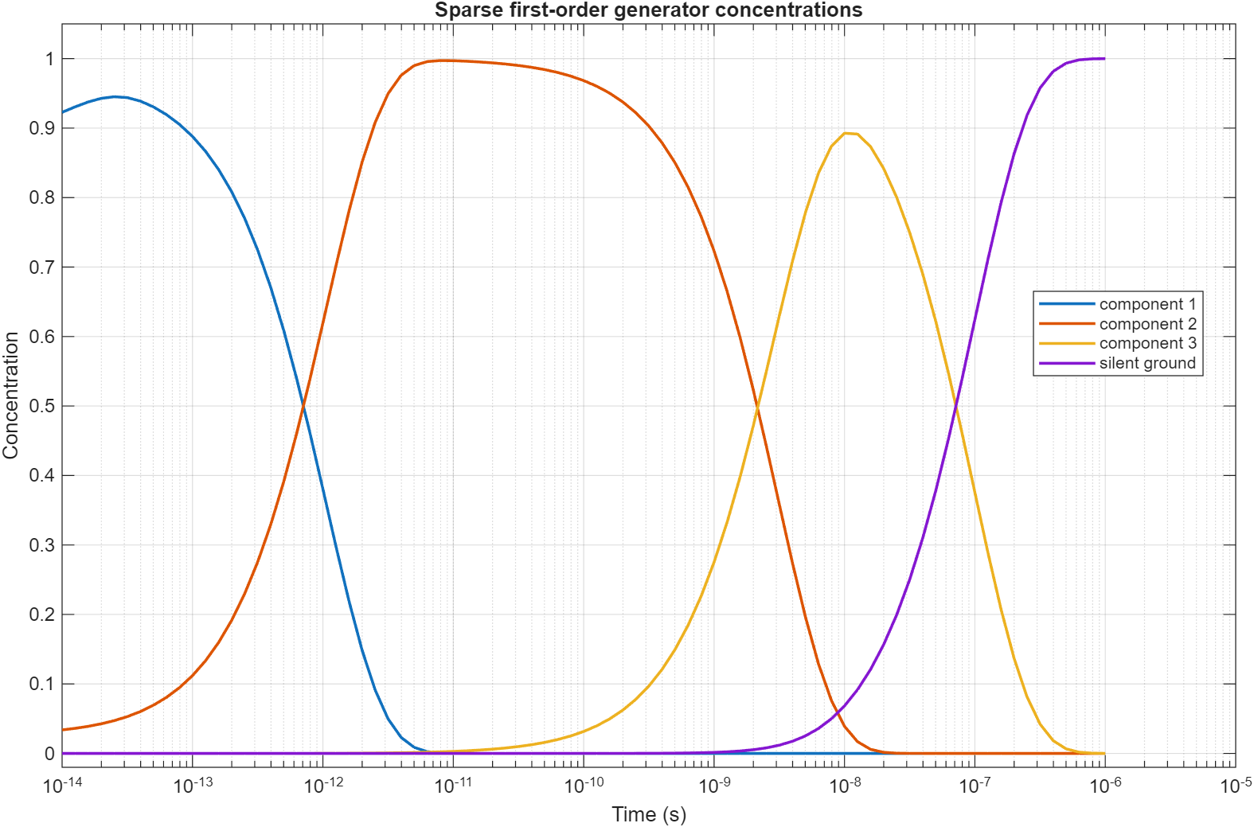
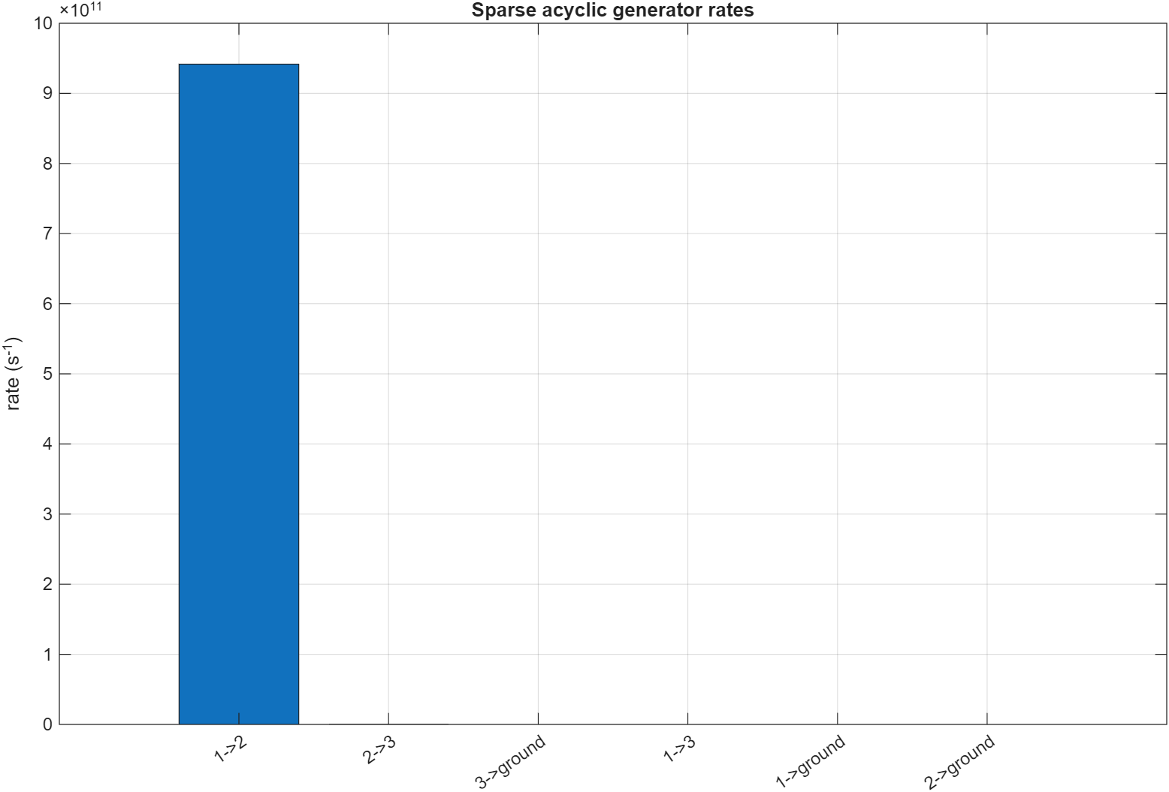
SEQUENTIAL MOCK RESULT
sequential mock에서는 목적에 꽤 가까이 도달했다
열어둔 경로 중 1->2, 2->3, 3->ground가 살아남고 직접 ground로 가는 불필요한 경로는 닫혔다.
recovered concentration profiles
open-generator rates after pruning
0.00077
0.00080
1->2->3->G
zero-lag relative error
full tensor relative error
recovered path
07
Tensor-to-kinetic topology project summary

Slide 8
BRANCH / PARALLEL CHECK
branch와 parallel 검증이 과대해석을 막아줬다
Debye equation + atomic form factor mock으로 테스트하자, free spectrum 성공과 prior-assisted 성공이 명확히 갈렸다.
free q-spectrum
branch fraction [0.706,0.294]
estimated [1.000,0.000]
FAIL
free q-spectrum
parallel weights [0.52,0.31,0.17]
estimated [0.998,0.001,0.0006]
FAIL
Debye scale prior
branch fraction
[0.7061,0.2939]
PASS*
Debye scale prior
parallel weights
[0.51999,0.30998,0.17003]
PASS*
해석
화살표 추론은 유망하지만, blind tensor-only 주장과 prior-assisted recovery는 구분해야 한다.
Tensor-to-kinetic topology project summary
08

Slide 9
WHAT HAS BEEN ACHIEVED
현재 달성 수준은 이렇게 보는 게 정직하다
목표를 spectrum 완전분리가 아니라 화살표 방향 추론으로 두면, 성과는 꽤 있다. 다만 조건부다.
strong
conditional
not yet
sequential mock
open generator가 정답 경로와 매우 유사한 1->2->3->G를 찾음
branch / parallel
Debye scale 등 외부 물리 제약이 있으면 경로/분율 안정화
pure identifiability
CP/tensor decomposition의 유일성만으로 topology가 자동 결정됐다고 말하긴 어려움
Current claim boundary
09

Slide 10
SOLVENT HEATING
solvent heating이 섞이면 blind 문제는 더 어려워진다
heating은 chemical species가 아니지만 q-time 신호로는 kinetic component처럼 보인다. 그래서 별도 nuisance model로 분리해야 한다.
risk
safer route
broad q-spectrum이 중간체 signal과 겹침
dye-only signal을 SVD해서 heating basis 생성
rise/decay가 농도 profile처럼 보임
linear regression으로 먼저 subtraction
가짜 edge 또는 가짜 intermediate 유발 가능
final structure fitting에서 nuisance coefficient로 재허용
Tensor-to-kinetic topology project summary
10

Slide 11
RECOMMENDED NEXT WORKFLOW
다음 단계는 semi-blind chemical topology fitting이다
완전 blind decomposition보다, 측정된 heating basis와 chemical generator를 같이 쓰는 방식이 실제 데이터에 더 안전하다.
1
2
3
4
5
dye SVD
subtract
tensorize
generator
refit
solvent heating basis 3-4개 확보
linear regression으로 background 제거
residual chemical signal을 delay/tau tensor로 확장
open first-order graph에서 sparse edge 선택
마지막 구조 fitting에서 heating coefficient 재포함
Tensor-to-kinetic topology project summary
11

Slide 12
READING ORDER
이 PPT를 먼저 보고, 기존 네 개를 순서대로 보면 된다
이번 deck은 전체 지도다. 세부 수식과 검증 그림은 아래 파일들에 나눠져 있다.
00
overall_process_summary
지금 파일: 전체 흐름과 결론 경계
01
method_overview
sparse generator 접근의 방법 개요
02
identifiability_detail
tensor identifiability와 closure/rotation 논의
03
sequential_validation
sequential mock에서 open generator 검증
04
branch_parallel_evaluation
Debye branch/parallel의 객관 평가
Recommended deck order
12

